Slide 1
Osnovni grčki mitovi
Pregled osnovnih grčkih mitova i pojmova

Slide 2
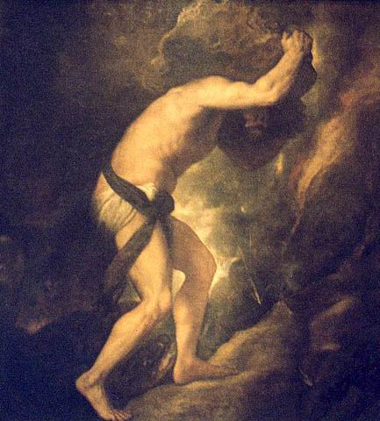
SIZIFOV POSAO
Sizif je osnivač grada Korinta. Nekoliko je puta prevario bogove pa je bio kažnjen tako da je u podzemnom svijetu Tartaru morao neprekidno gurati uz brijeg veliki kamen, no kad bi došao do vrha, kamen bi se ponovo otkotrljao natrag. Simbol je besmislenog posla.

Slide 3
TANTALOVE MUKE
Tantal je bio Zeusov sin i njegov miljenik. Budući da se želio izjednačiti sa bogovima, stavio je na kušnju njihovu moć sveznanja. Zeus ga je kaznio tako da mora u Tartaru vječno stajati žedan u vodi, a kad bi poželio zagrabiti vodu ona bi se povukla. Iznad njega vise grane prepune
slatkog voća koje vjetar podigne kad Tantal posegne rukom. Simbol je patnji.

Slide 4
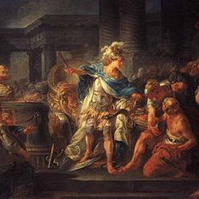
GORDIJSKI ČVOR
Čvor, svezan izvanredno zamršeno, kojim je frigijski kralj Gordije,privezao jaram uz rudo svojih kola. Proročište je objavilo da će onaj tko ga razmrsi postati gospodarom svijeta. To je prema legendi navodno pošlo za rukom Aleksandru Makedonskom koji ga je rasjekao mačem.
Razriješiti gordijski čvor znači na jednostavan način riješiti zapleten i težak zadatak.

Slide 5
MIDINO ZLATO
Mida je bio sin kralja Gordije i veliki štovatelj boga Dioniza. Jednom je u šumi našao pijanog Silena, poočima Dionizovog. Kad ga je doveo kući Dioniz mu je obećao da će mu ispuniti svaku želju. Mida je poželio da se sve što dotakne pretvori u zlato. I sve je bilo divno i krasno dok nije ogladnio a kruh se pretvorio u zlato, kao i vino koje je želio okusiti. Tada je zamolio Dioniza da mu skine čaroliju. Oprao se u rijeci Paktol (danas Gedir) koja je od tada bila zlatonosna.

Slide 6
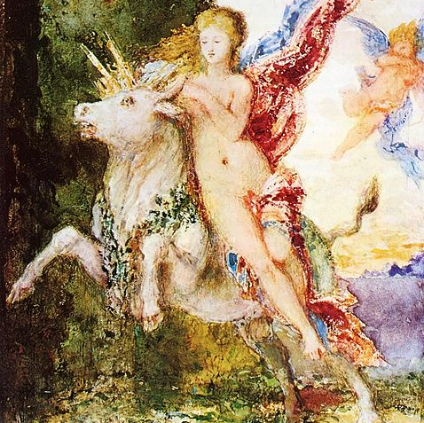
OTMICA EUROPE
Europa je bila djevojka koja je usnula san da se za nju bore dvije žene. Jedna je predstavljala njezinu domovinu Aziju, a druga zemlju koja još nije imala ime. Azija je pobijedila i Europu je morala izručiti suparnici. Uskoro je Europa doznala značenje sna. Dok je boravila na morskoj
obali sa svojim prijateljicama, oteo ju je Zeus, pretvorivši se u predivnog zlatnog bika koji je izronio iz morske pjene. Odveo je Europu na Kretu i ondje mu je ona rodila tri sina, među
kojima je posebno poznat Minos (minojska kultura), budući vladar Krete, a kasnije sudac u podzemnom svijetu.

Slide 7
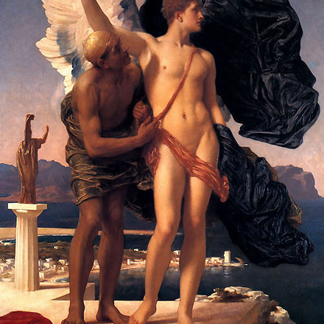
IKAROV LET
Dedal je bio najbolji atenski graditelj, ali je morao pobjeći, jer je ubio svog nećaka koji je očito postajao sve boljim majstorom. Dedal je sa sinom Ikarom doplovio na Kretu. Ondje je sagradio labirint za Minotaura, a kad je bio gotov Minos ga nije htio pustiti kako ne bi otkrio tajnu
ulaza i prolaza. Dedal nije mogao pobjeći ni kopnom ni morem pa je odlučio odletjeti. Sebi i sinu napravio je krila od ptičjih pera povezavši ih voskom. Njegov sin Ikar nije poslušao savjete oca da ne leti previsoko, jer će sunčeve zrake otopiti vosak, pa je pao u more i utopio se.

Slide 8
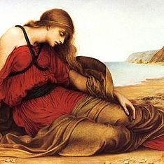
ARIJADNINA NIT
Atenjani su zbog ubojstva Minosova sina na sveatenskim sportskim igrama morali Krećanima
slati svakih devet godina sedam mladića i sedam djevojaka koji bi završili kao hrana za
Minotaura. Mladi Tezej bio je sin atenskog kralja Egeja i zamolio je oca da bude u grupi
mladića koji će krenuti na Kretu. Ako ubije Minotaura vratit će se s bijelim jedrima, a ako
pogine jedra će biti crna. Čim je došao na Kretu u Tezeja se zaljubila Minosova kćer Arijadna i
dala mu mač i klupko vune. Tezej je zavezao nit na ulazu i odmotavao je, a kad je ubio
Minotaura lako je našao izlaz zamatajući klupko. Tezej i Arijadna zajedno su pobjegli
brodom.Tezej je Arijadnu ostavio na otoku Naksu gdje je postala Dionizovom ženom. Na
povratku Tezejev brod zahvatila je oluja koja je ništila bijela jedra pa su se vraćali sa crnim
jedrima. Kralj Egej čekao je na hridi povratak sina i kad je ugledao crna jedra bacio se sa
klisure u more koje se od tada zove Egejsko more.

Slide 9
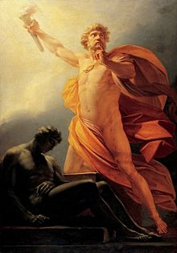
PROMETEJEVA VATRA
Prometej je bio Titan i silno je volio ljude. Želeći im olakšati težak život ukrao je vatru s Olimpa pa se ljudi višu nisu smrzavali i počeli su kuhati i peći hranu. Osim toga naučio ih je obrađivati zemlju, izrađivati alate, graditi nastambe, ploviti, loviti ribu, prepoznavati ljekovite trave i još mnogo toga. To se nije dopalo Zeusu i dao je Prometeja okovati na planinu Kavkaz. Prometej je imao dar proricanja, ali Zeusu nije htio odati kakva će mu biti vlast. Godinama je Prometej visio okovan na Kavkazu, a svako jutro dolazio je orao koji mu je kljucao jetru. Ona bi se preko noći obnovila. Od strašnih muka oslobodio ga je Heraklo.

Slide 10
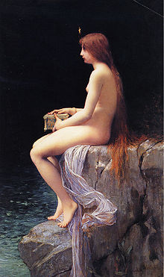
PANDORINA KUTIJA
Zeus je želio kazniti ljudski rod, jer su dobivši vatru postali razumniji i moćni. Naredio je bogu Hefestu da od zemlje i vode načini prekrasnu djevojku koju su ostali bogovi obdarili svojim darovima (Pandora = svim darovima obdarena). Pandora je dobila i škrinjicu koju nije smjela otvarati. Kad ju je Hermo doveo na zemlju u nju se zaljubio Epimetej, Prometejev brat. Nije poslušao savjet svoga brata da se ne ženi s Pandorom. Pandora sama, od znatiželje ili jer ju je na to nagovorio Epimetej, podigla je poklopac i iz škrinjice su izletjela sva moguća zla, nevolje, muke, obijesti i bolesti koje su se razletjele po svijetu. Pandora je brzo zatvorila škrinjicu ,ali bilo je prekasno. Ipak na dnu kutije ostala je samo nada.

Slide 11
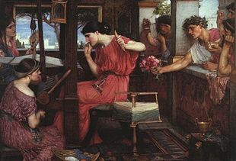
PENELOPINA VJERNOST
Penelopa se za Odiseja udala iz ljubavi a nedugo, kako im se rodio sin Telemah, Odisej je morao u trojanski rat. Rat je trajao deset godina, a još deset godina Odisej je lutao morima dok se nije vratio u svoju rodnu Itaku. Dvadeset godina Penelopa je vjerno čekala svog muža, a tijekom vremena počeli su je opsjedati prosci. Penelopa je nastojala dobiti na vremenu pa je varala prosce. Budući da je izjavila kako će se udati za jednog od njih kad starom Odisejevom ocu Laertu isplete pogrebno ruho, ona je po noći parala ono što je po danu satkala, no prosci su to otkrili. Kad se Odisej vratio pobio je sve prosce.

Slide 12
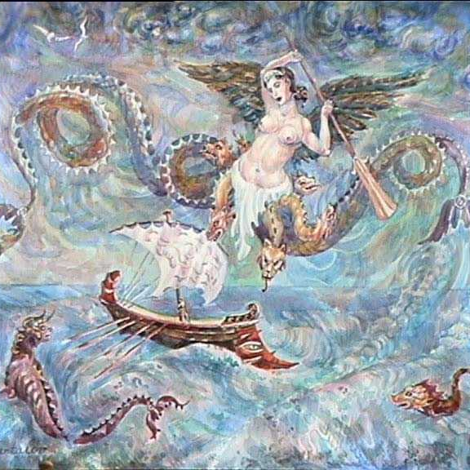
SCILA I HARIBDA
Sile su morske nemani u Mesinskom tjesnacu koje su uništavale brodove. Scila( „ona koja razdire“) bila je opasna litica o koju su se razbijali brodovi. Imala je šest glava na dugačkim vratovima i dvanaest kandži kojima je hvatala mornare. Sa sicilijanske strasne vrebala je Haribda(„ona koja usisava“) opasan vir koji su brodovi mogli izbjeći samo dok je spavala, a tri
put na dan je uvlačila i izbacivala vodu. Inter Scyllam et Charybdim. Incidit in Scyillam qui vult vitare Chaybdim.

Slide 13
EDIPOV KOMPLEKS
Edip je u neznanju ubio svog oca tebanskoga kralja Laja. Riješivši Sfinginu zagonetku postao je tebanskim kraljem i ništa ne sluteći oženio se svojom majkom Jokastom te s njom imao četvero djece, sinove Eteokla i Polinika i kćerke Antigonu i Izmenu. Kad je saznao istinu oslijepio se kopčom sa haljine svoje majke i supruge pošto se ona objesila. Danas se termin korist za opis sjećaja spolne ljubavi djeteta prema roditelju drugog spola.

Slide 14
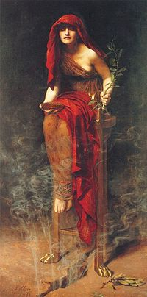
GOVORITI KAO PITIJA
Ovo bi značilo govoriti dvoznačno, kao što je to činila svećenica u Apolonovom hramu u Delfima. Pitija nije ime jedne određene osobe već titula svećenice čijim je posredovanjem Apolon objavljivao Zeusovu volju. Pitija je bila starija žena koja je sjedila na tronošcu iznad pukotine u stijeni i udisala opojna isparavanje, zapadala u ekstazu, a svećenici su zapisivali i tumačili njene riječi. U Delfe su odlazili mitski junaci , ali Pitijino mišljenje tražili su i mnogi državnici kao Solon, Temistoklo ili Aleksandar Veliki.

